Slide 1


Xây dựng hệ thống đánh giá năng lực nhân viên dựa trên chỉ số KPI
Giảng viên hướng dẫn:
Nguyễn Khắc Quốc
Sinh viên thực hiện:
Huỳnh Hữu Hiếu

Slide 2
01
02
03
04
CƠ SỞ
LÝ THYẾT
HIỆN THỰC HOÁ NGHIÊN CỨU
KẾT QUẢ
NGHIÊN CỨU
KẾT LUẬN VÀ HƯỚNG PHÁT TRIỂN

Slide 3
1. CƠ SỞ LÝ THUẾT
Tìm hiểu về ngôn ngữ PHP
01
02
03
Tổng quan đề tài
Giới thiệu MySQL

Slide 4
Tổng quan đề tài
Mục tiêu đề tài
Mục tiêu đề tài
Áp dụng công nghệ vào việc đánh giá năng lực nhân viên dựa trên KPI.
Đánh giá chính xác hiệu suất làm việc của nhân viên, tạo môi trường làm việc công bằng.
Tìm hiểu ngôn ngữ PHP.
Tìm hiểu quy trình, cách quản lý đánh giá năng lực nhân viên dựa trên KPI.
Đối tượng và phạm vi nghiên cứu
Phương pháp nghiên cứu
Hệ thống tập trung vào đánh giá nhân viên và thống kê, quản lý thông tin nhân viên, quản lý tiêu chí, quản lý giai đoạn,…
Tìm hiểu tài liệu về ngôn ngữ PHP và các thư viện hỗ trợ khác.
Tìm hiểu và phân tích quy trình, nghiệp vụ và cách thức vận hành của một hệ thống đánh giá năng lực dựa trên KPI.

Slide 5
TÌM HIỂU VỀ PHP
TỔNG QUAN
ỨNG DỤNG
- PHP là ngôn ngữ lập trình kịch bản chạy trên máy chủ, được sử dụng chủ yếu để phát triển các ứng dụng web động.
- PHP dễ học, hỗ trợ nhiều cơ sở dữ liệu, và có cộng đồng lớn, giúp nó trở thành một trong những ngôn ngữ phổ biến nhất cho phát triển web.
Một số ứng dụng phổ biến của PHP trong ngành IT:
- Thiết lập chương trình cho hệ thống máy chủ.
- Tạo các dòng tập lệnh.
- Xây dựng các ứng dụng làm việc.
- Hỗ trợ cho mọi loại cơ sở dữ liệu khác nhau.

Slide 6
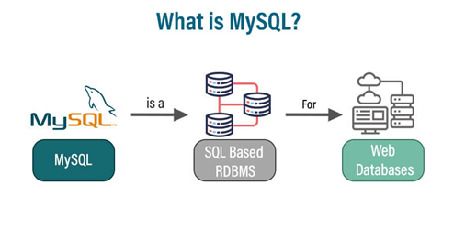
GIỚI THIỆU MYSQL
TỔNG QUAN
MySQL là hệ quản trị cơ sở dữ liệu mã nguồn mở, phổ biến, được sử dụng để lưu trữ và quản lý dữ liệu.
Nó hỗ trợ nhiều người dùng và cung cấp các tính năng bảo mật, hiệu năng cao, và khả năng mở rộng, phù hợp cho các ứng dụng web và doanh nghiệp.

Slide 7
GIỚI THIỆU MYSQL
Luồng xử lý trong MySQL
Ứng dụng khách kết nối tới máy chủ MySQL thông qua giao thức mạng.
Client gửi truy vấn SQL tới máy chủ MySQL, xác thực người dùng, kiểm tra quyền truy cập, phân tích cú pháp và tối ưu hóa truy vấn SQL.
Chọn bộ máy lưu trữ (InnoDB, MyISAM, v.v.) để thực hiện các thao tác cần thiết (truy xuất, cập nhật, xóa, thêm dữ liệu).
Cuối cùng là máy chủ MySQL trả kết quả truy vấn lại cho client. Sau khi xử lý xong, kết nối có thể được đóng hoặc tái sử dụng cho các truy vấn khác.

Slide 8
2. Hiện thực hoá nghiên cứu
Tìm hiểu về ngôn ngữ PHP
01
02
03
Tổng quan đề tài
Giới thiệu MySQL

Slide 9


2. HIỆN THỰC HOÁ NGHIÊN CỨU
Phân tích thiết kế hệ thống
NỘI DUNG
Thiết kế dữ liệu

Slide 10
PHÂN TÍCH THIẾT KẾ HỆ THỐNG
1
Quản lý (thêm, sửa, xóa)
Quản lý tiêu chí,…và giai đoạn đánh giá.
YÊU CẦU
CHỨC NĂNG
2
Đánh giá
Đánh giá năng lực nhân viên dựa vào hiệu suất làm việc
3
Thống kê
Thống kê hiệu suất làm việc của nhân viên theo quý
1
Khả năng mở rộng
Dễ dàng nâng cấp và dễ dàng thay đổi.
2
Giao diện người dùng
YÊU CẦU
PHI CHỨC NĂNG
Thân thiện phù hợp với trải nghiệm người dùng
3
Cơ sở dữ liệu tối ưu
Cơ sở dữ liệu rõ ràng, dễ quản lý và tối ưu hóa

Slide 11
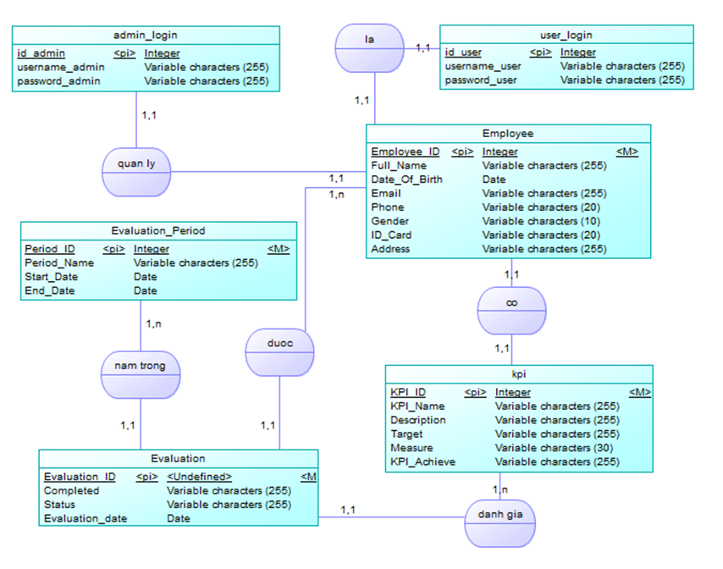
THIẾT KẾ DỮ LIỆU
Mô hình thực thể kết hợp

Slide 12
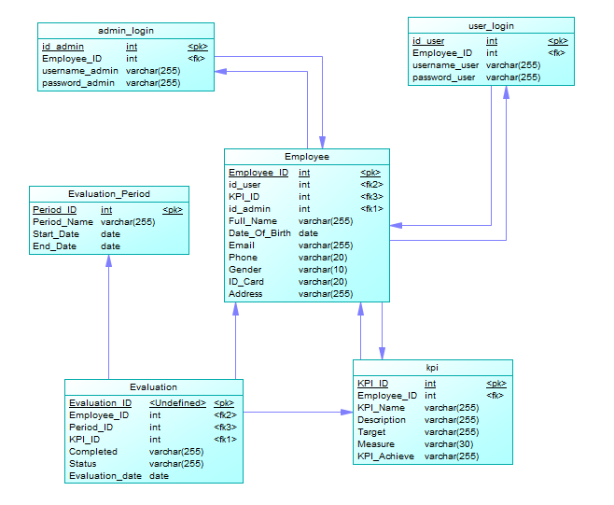
THIẾT KẾ DỮ LIỆU
Mô hình dữ liệu mức vật lý

Slide 13
1
QUẢN LÝ CHUNG
2
KẾT QUẢ NGHIÊN CỨU
ĐÁNH GIÁ
3
THỐNG KÊ
3
4
NHÂN VIÊN

Slide 14
4. KẾT LUẬN VÀ HƯỚNG PHÁT TRIỂN
KẾT LUẬN
HƯỚNG PHÁT TRIỂN
Biết cách tổ chức và hiểu được cơ chế hoạt động của một website quản lý, đánh giá được xây dựng bằng ngôn ngữ PHP.
Xây dựng thành công hệ thống cho phép quản lý, đánh giá năng lực nhân viên một cách công bằng và minh bạch, nắm rõ được năng lực nhân viên và dễ dàng cải thiện năng lực để làm việc được hiệu quả hơn.
Phát triển thêm trên ứng dụng di động để hỗ trợ quản lý và nhân viên có thể làm việc mọi lúc, mọi nơi một cách dễ dàng và thuận lợi.
Áp dụng các thuật toán AI để phân tích dữ liệu KPI, dự đoán xu hướng và đưa ra gợi ý cải thiện hiệu suất.

Slide 15
Cảm ơn
thầy cô và các bạn
đã lắng nghe!

